Slide 1

КОМПЛЕКСНАЯ СИСТЕМА переработки
твердых коммунальных отходов
Украинский С.Л.
Председатель
Совета директоров
ГК «Экоросстрой»

Slide 2
ГК
ГК «ЭКОРОССТРОЙ» создана командой опытных специалистов, которые первыми в России воплотили технологии автоматической сортировки ТКО и тоннельного компостирования органических отходов в реально работающие технологические комплексы.
Производственные мощности ГК «ЭКОРОССТРОЙ» – ООО ЛОЭЗ «Гидромаш» - многопрофильное машиностроительное предприятие, проектирует, изготавливает и поставляет оборудование, реализует проекты «под ключ», проводит модернизацию и осуществляет сервисное обслуживание объектов переработки ТКО.
Мусоросортировочные и мусороперерабатывающие заводы, комплексы по переработке органических отходов и вторичных пластиков, линии производства альтернативных видов топлива и другие комплексные экопроекты.
Специалисты нашей компании запустили более 40 комплексов различных технологий и производительности как на территории России, так и в странах СНГ.

Slide 3
ПРИМЕНЯЕМЫЕ ТЕХНОЛОГИИ
Автоматическая сортировка ТКО и отбор вторичных материальных ресурсов, пригодных для дальнейшей переработки и реализации потребителям.
Переработка отсортированных вторичных фракций с производством новых видов товарной продукции.
Производство топлива RDF из высококалорийной фракции ТКО, применяемого в печах цементных заводов и ТЭЦ.
Переработка органической фракции ТКО и компостирование, биологическая сушка

Slide 4
ЭЛЕМЕНТЫ КОМПЛЕКСНОЙ СИСТЕМЫ ПЕРЕРАБОТКИ ТКО
Перегрузка с элементами сортировки:
Сеть перегрузочных станций с элементами сортировки, учитывающая логистические, климатические особенности региона, а также последующую систему переработки.
Автоматическая сортировка:
Автоматический отбор полезных фракций из общего потока смешанных ТКО по их характеристикам с применением системы оптического сканирования и пневмосортировки.
Статистическое определение материала на входе, возможность переключения режимов сортировки.
Производство альтернативного топлива RDF:
Измельчение отходов.
Удаление хлорсодержащих компонентов, металлов.
Обеспечение требуемого состава и калорийности топлива.
Переработка пластмасс:
Отобранный на линии сортировки пластик (ПЭТ-бутылки, полимерная пленка, ПВД, ПНД) перерабатывается в товарную продукцию: пластиковый полуфабрикат (дробленый пластик, гранула, синтетическое волокно), упаковочную ленту и пленку, полимерные канализационные трубы и т.д.
Компостирование и биологическая сушка:
Стабилизация органической фракции (получение компоста, технического грунта, RDF)
ТЭЦ на RDF топливе

Slide 5
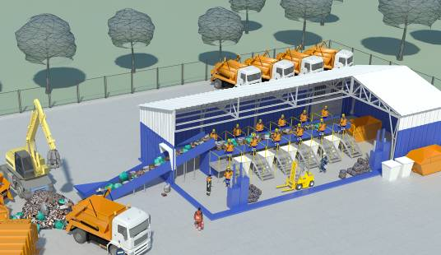
Пример проекта
для малых городов и поселков
ПЕРЕГРУЗОЧНАЯ
СТАНЦИЯ
С ЭЛЕМЕНТАМИ СОРТИРОВКИ
Срок ввода в эксплуатацию 3 месяца.
Гарантийный срок 12 месяцев.
Размеры ангара 24 м х12 м
Суммарная мощность потребления электроэнергии 15 кВт.

Slide 6
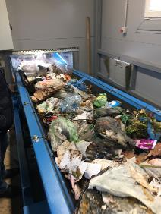
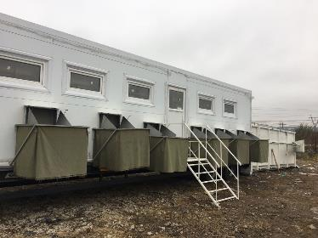
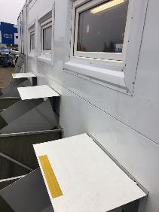
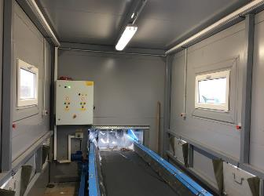
Мобильный комплекс сортировки и перегрузки тко
Размещается на полуприцепе.
Возможность перемещения линии сортировки
  между площадками.
Срок ввода в эксплуатацию – 2 месяца.
Гарантийный срок – 2 года.
Производительность – до 39 000 тонн ТКО в год.

Slide 7
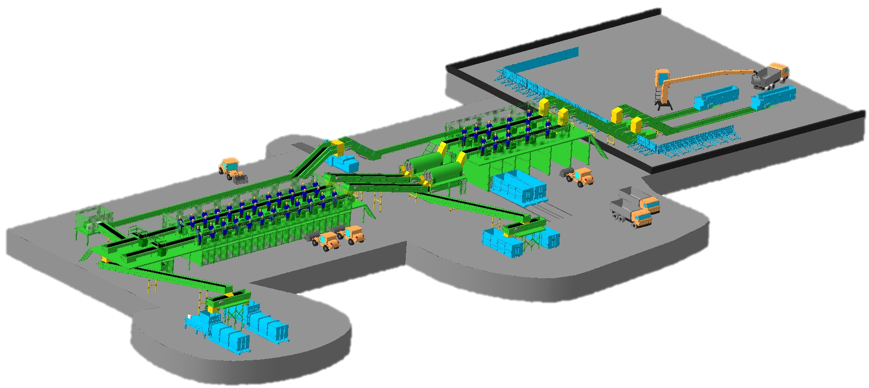
Проект комплекса Сортировки ТКО
Производительностью 300 тыс.тонн в год

Slide 8
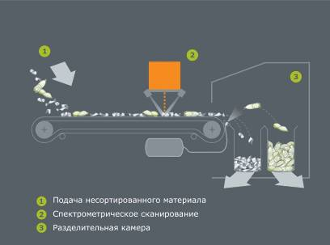
Автоматическая сортировка ТКО
Узел автоматической сортировки представляет собой оптический сканер, установленный над высокоскоростным ленточным конвейером, который распознаёт материал (до 10000000 считываний в секунду).
Инфракрасные датчики принимают и анализируют отраженные спектры. Анализ ведется по величине, форме, структуре, цвету материала. Далее подается сигнал на пневматическую установку, и запрограммированный в сканере материал отстреливается в соответствующий бункер.
Гарантированное извлечение вторичного сырья до 98 %

Slide 9


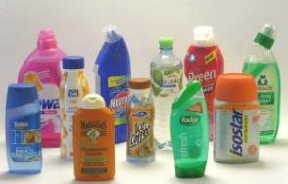
ВОЗМОЖНОСТИ автоматической
Сортировки
Материал | Производительность машины, т/ч | Производительность сортировщика, т/ч | Необходимое число сортировщиков, чел.
Пленка | 2,5 | 0,035 | 29
Бумага, картон | 10 | 0,12 | 9
ПЭТ | 8 | 0,09 | 11
ПП | 8 | 0,04 | 25
ПНД | 8 | 0,1 | 10
 | 5 Х | = | 84 Х
Машина может определить более
2000 разновидностей материалов
Сможете ли Вы определить, что это за материал?...

Slide 10
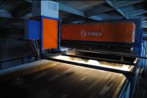
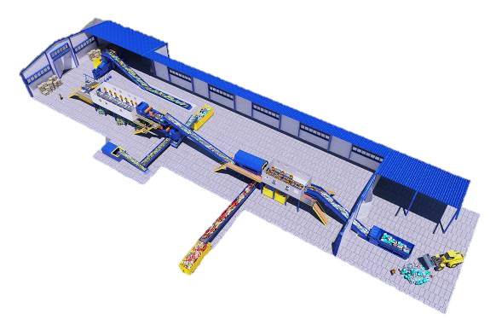
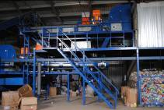
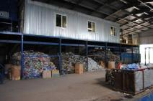
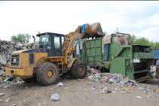
Модернизированный комплекс сортировки ТКО.
Интеграция узлов автоматической сортировки в линию ручной сортировки

Slide 11
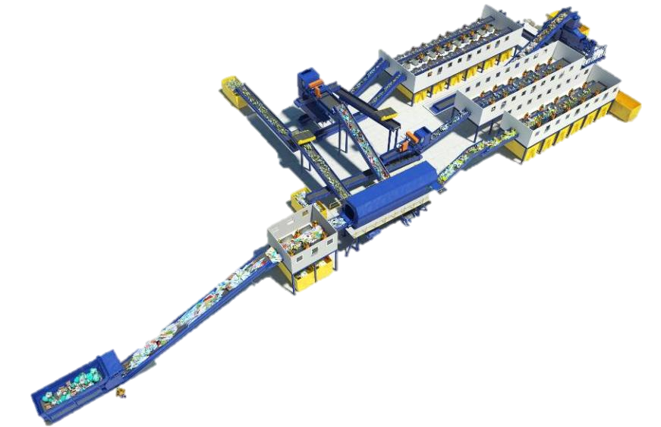
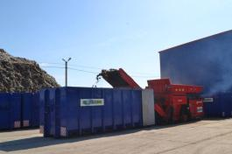
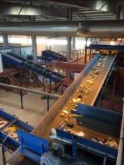
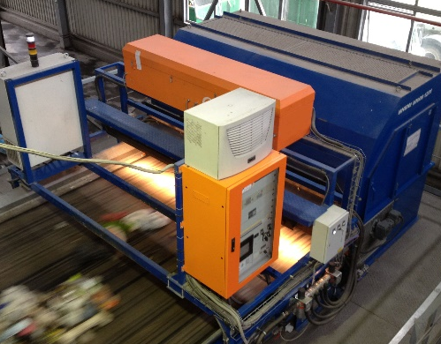
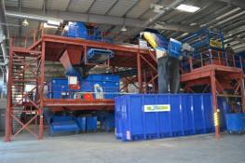
ЗАВОД ПОЛУАВТОМАТИЧЕСКОЙ
СОРТИРОВКИ ТКО

Slide 12
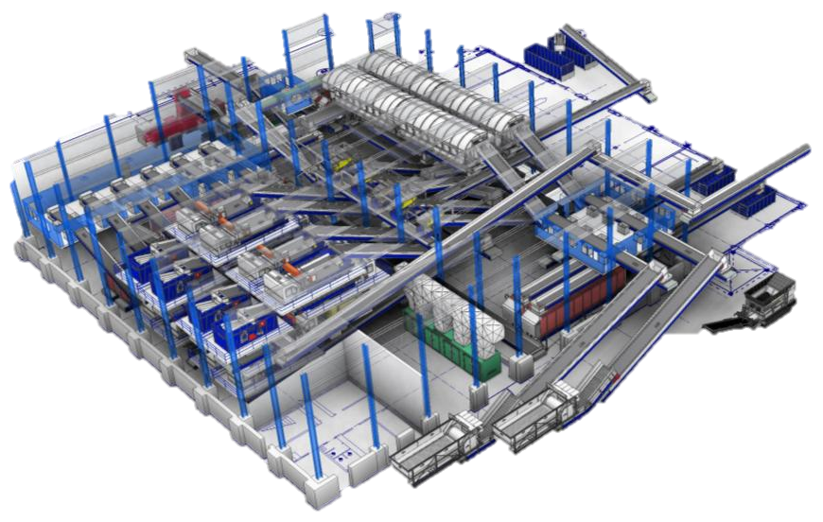
Проект завода автоматической
Сортировки ТКО для г.Москвы
Производительность
500 тыс. тонн в год

Slide 13
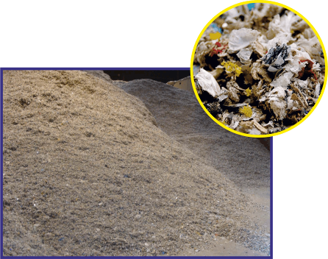
Альтернативное топливо RDF
Альтернативное топливо RDF (refuse derived fuel) – это топливо, полученное из отходов.
В состав RDF входят высококалорийные компоненты отходов, такие как пластик, бумага, картон, текстиль, резина, кожа, дерево.
RDF можно использовать в качестве дополнительного топлива в печах
цементных заводов,
металлургических печах
и ТЭЦ.
Теплотворная способность различных видов топлива
Вид топлива | МДж/кг
Метан | 55,308
Дизельное топливо | 41,9
RDF | От 14
Бурый уголь | 22
Торф | 12,6
Древесные опилки | 8,3
Калорийность топлива – 4000-5000 ккал/кг.
Величина зерна RDF составляет ~20–25 мм.
Содержание опасных составляющих в топливе, таких как хлор, кадмий, ртуть и др. строго контролируется и не превышает допустимых норм.

Slide 14
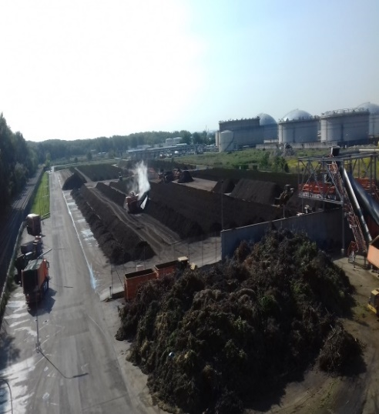
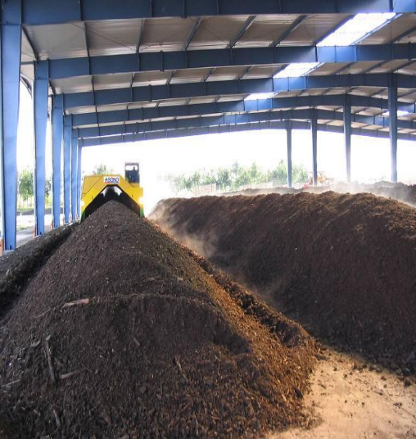
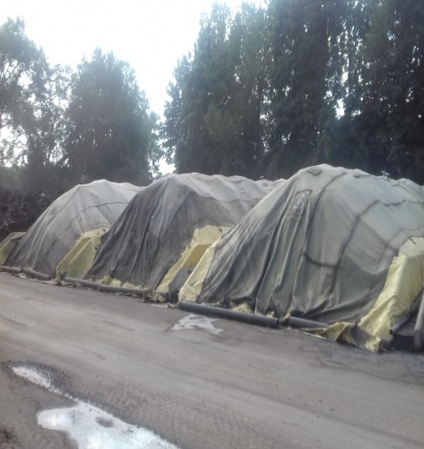
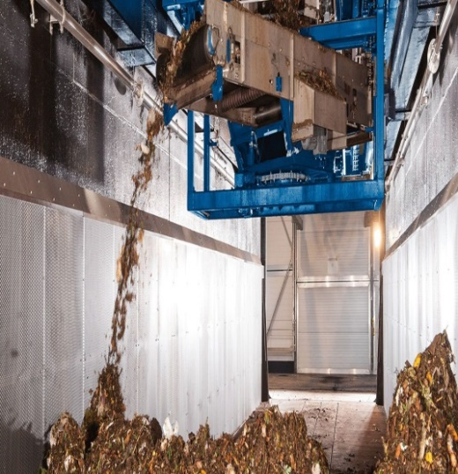
Переработка органических отходов: Тоннельное компостирование и биологическая сушка
ВИДЫ КОМПОСТИРОВАНИЯ
ОТКРЫТОЕ
ЗАКРЫТОЕ
ОТКРЫТОЕ БУРТОВАНИЕ на площадке
БУРТОВАНИЕ на площадке под навесом
МЕМБРАННОЕ
ТУННЕЛЬНОЕ

Slide 15
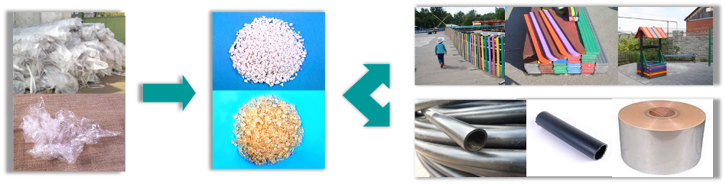
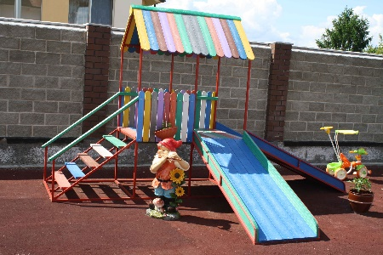
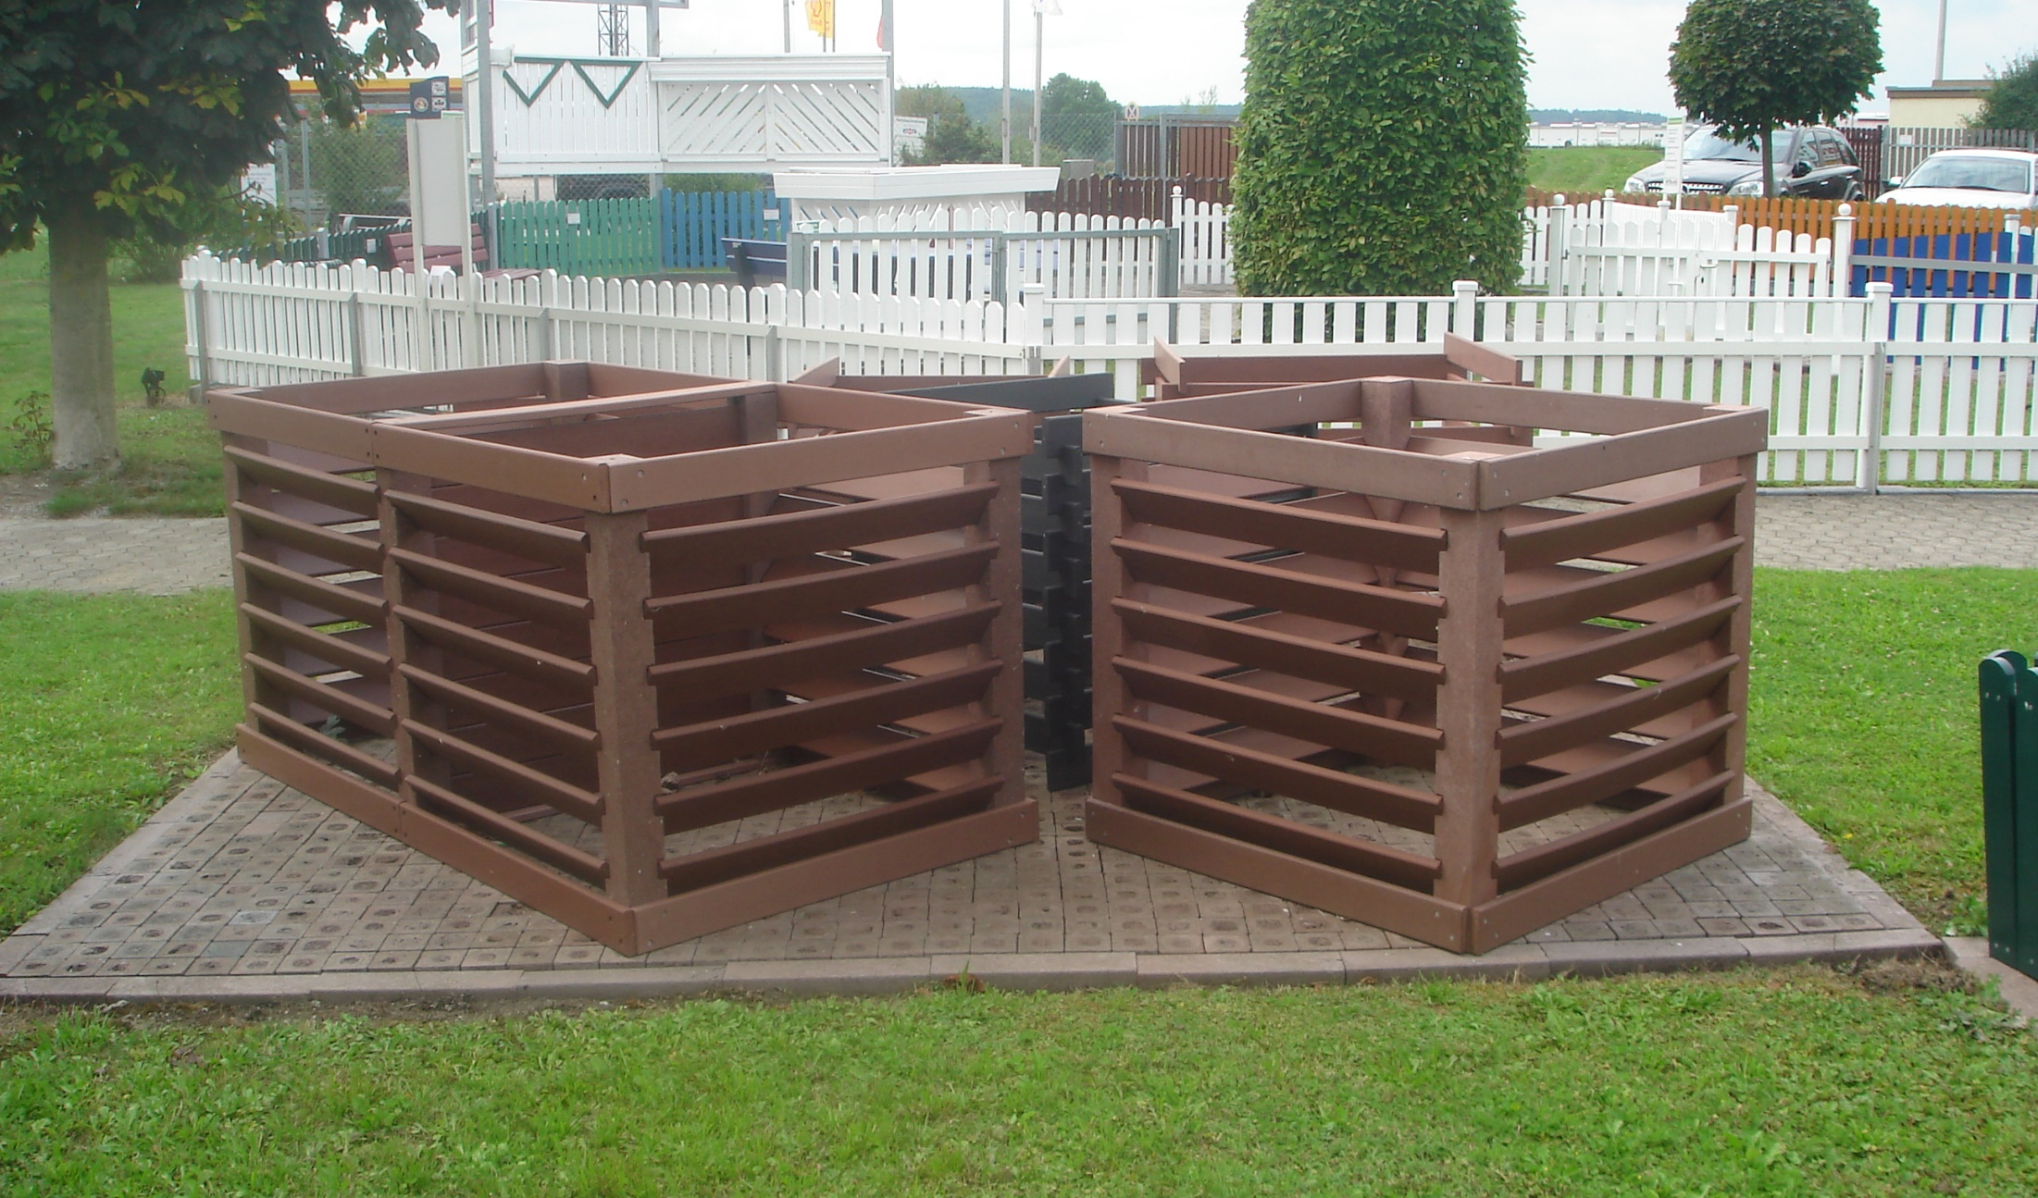
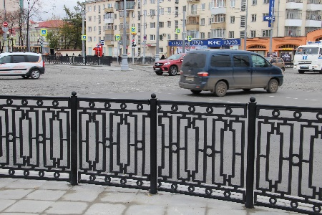
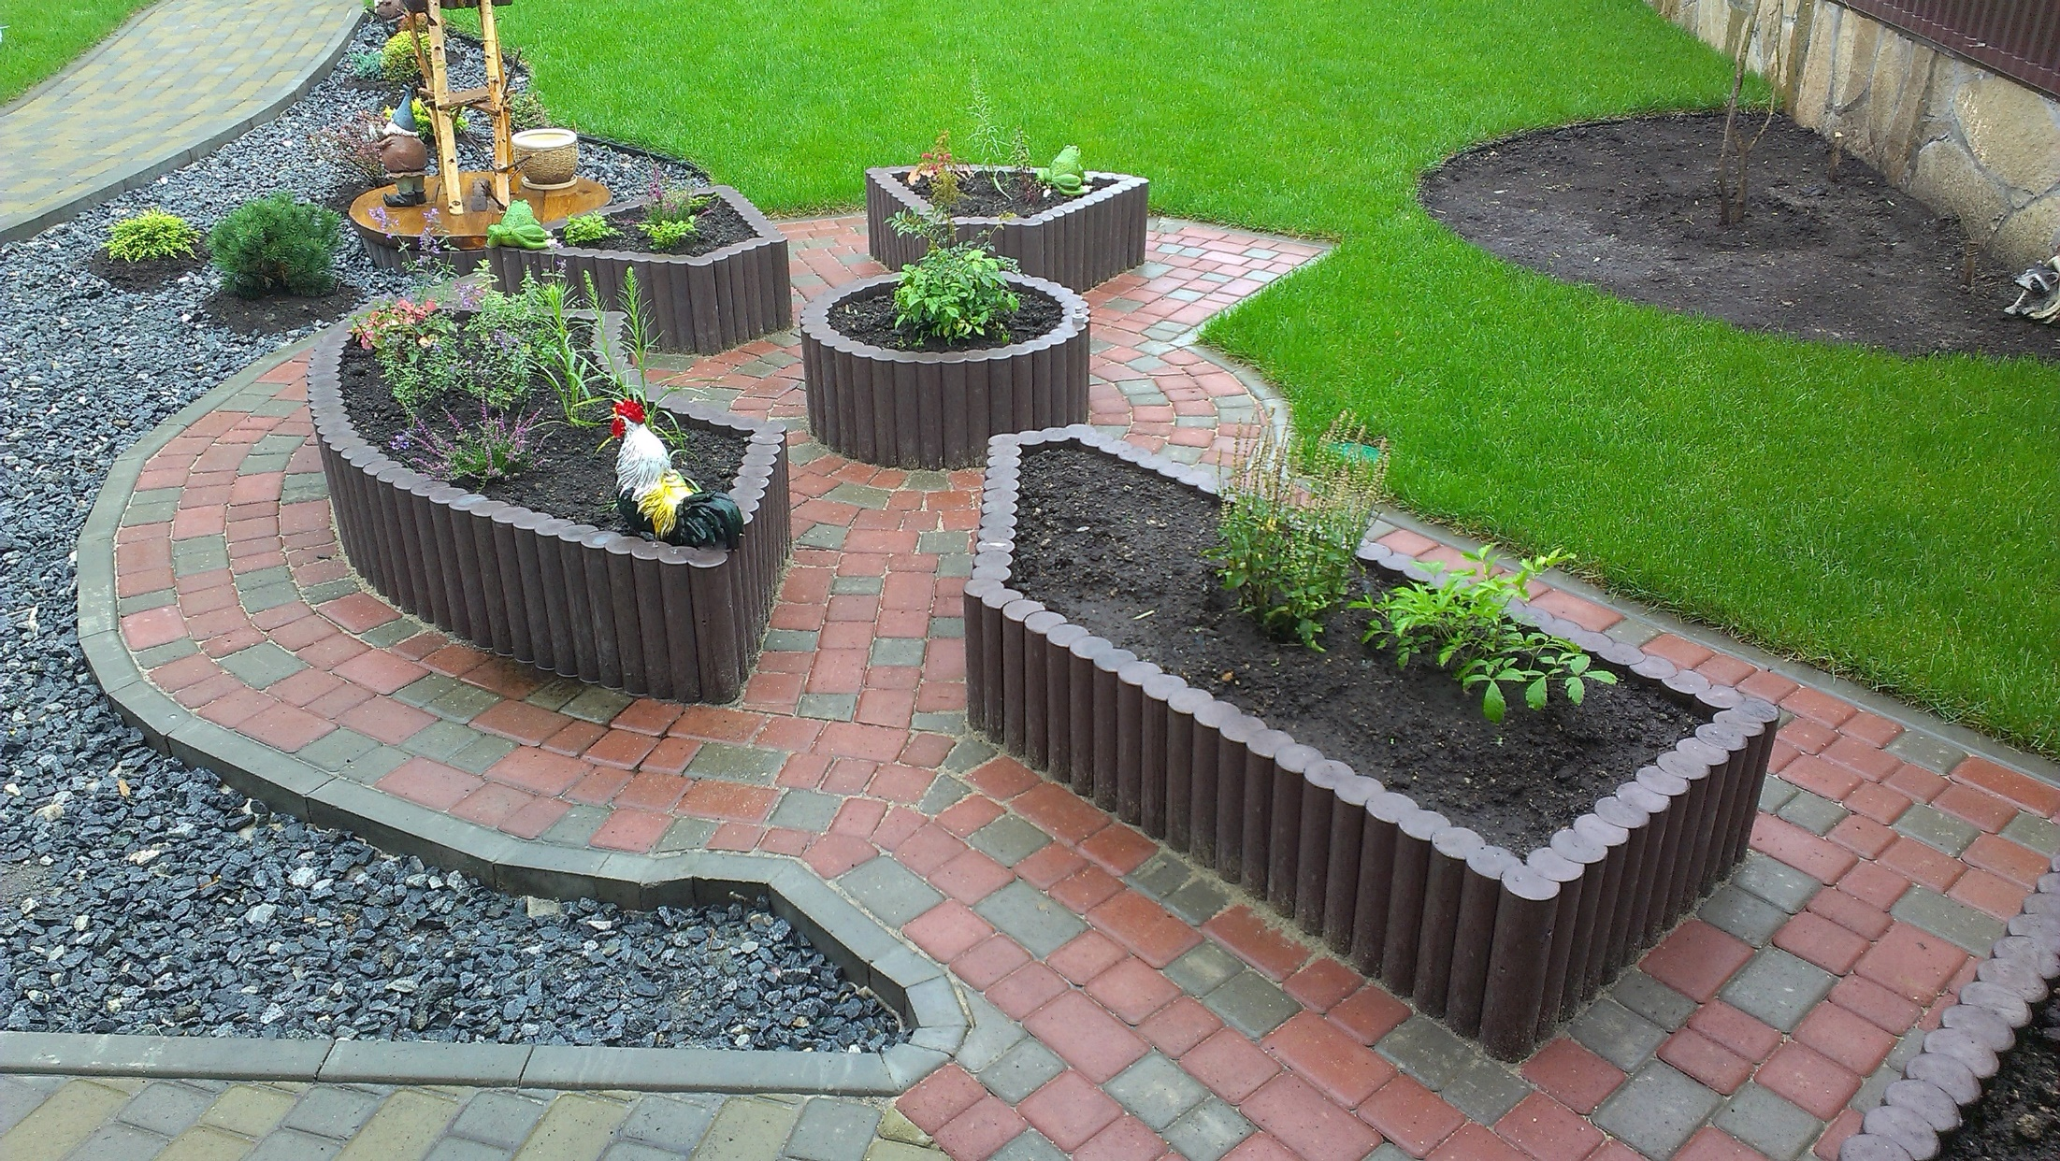
Переработка пластиковых отходов
Отобранный на линии сортировки пластик (ПЭТ-бутылки, полимерная пленка, ПВД, ПНД) перерабатывается в пластиковый полуфабрикат (дробленый пластик, гранула, синтетическое волокно).
Получаемый пластиковый полуфабрикат является сырьем для производства товарной продукции: упаковочной ленты, упаковочной пленки, полимерных канализационных труб и т.д.

Slide 16
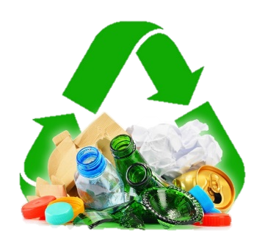
Создание экотехнопарка –
Инновационного экологического предприятия по комплексной утилизации ТКО
ТВЕРДЫЕ КОММУНАЛЬНЫЕ ОТХОДЫ
ТЕПЛО И ЭЛЕКТРОЭНЕРГИЯ
для обеспечения собственных нужд предприятия
АВТОМАТИЧЕСКАЯ СОРТИРОВКА
Вторичные материальные ресурсы и товарная продукция на реализацию потребителям
PET-гранулы
PET-лист
PP-гранулы
HDPE-гранулы
LDPE-гранулы
Черный металл
RDF-топливо
PS и XPS-гранулы
Добавка в асфальтобетон
ABS-гранулы
Полиалюминиевые гранулы
Цветной металл
Стеклобой
потребители
ЗАВОД ПО ПРОИЗВОДСТВУ ПРЕФОРМ
ЗАВОД ПО ПРОИЗВОДСТВУ УПАКОВКИ
ЗАВОД ПО ПРОИЗВОДСТВУ ХОЗ-БЫТ ИЗДЕЛИЙ
ЗАВОД ПО ПРОИЗВОДСТВУ ПЕРВИЧНОЙ ABS-ГРАНУЛЫ
ЗАВОД ПО ПРОИЗВОДСТВУ ПЛАСТИКОВЫХ ТРУБ И ПЛЕНКИ
ЗАВОД ПО ПРОИЗВОДСТВУ ПОЛИЭТИЛЕ
НОВОЙ ПЛЕНКИ
ПРОДАЖА НА МЕТАЛЛУР-
ГИЧЕСКИЕ ЗАВОДЫ
ТЭЦ
ЗАВОД ПО ПРОИЗВОДСТВУ ТЕПЛОИЗОЛЯЦИОН
НЫХ МАТЕРИАЛОВ
ЗАВОД ПО ПРОИЗВОДСТВУ АСФАЛЬТОБЕТОН
НОЙ СМЕСИ
ЗАВОД ПО ПРОИЗВОДСТВУ ДЕТАЛЕЙ ОТДЕЛКИ АВТОМОБИЛЕЙ
ЗАВОД ПО ПРОИЗВОДСТВУ ФАСАДНЫХ МЕТАЛЛОПРОФИЛЕЙ
ПРОДАЖА НА СТЕКОЛЬНЫЕ ЗАВОДЫ
ШЛАК
ЗАВОД ПО ПРОИЗВОДСТВУ ШЛАКОБЛОКОВ, ПЛИТКИ И БОРДЮРОВ
ЗАХОРОНЕНИЕ
ЗОЛА

Slide 17

Сравнение эффективности СИСТЕМ
ПЕРЕРАБОТКИ
Ручная сортировка - полигон
Автоматическая сортировка ТКО комплексная система

Slide 18
СПАСИБО ЗА ВНИМАНИЕ !
www.ecorosstroy.ru
+7 (499) 649-07-49
info@ecorosstroy.ru

